Slide 1
软件设计与实践答辩
---Hop Doubling Label Indexing for Point-to-Point Distance Querying On Scale-Free Networks
1130310128
杨尚斌

Slide 2
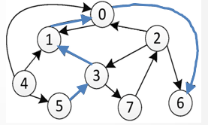
问题：
无尺度网络图中两点之间最短距离问题

Slide 3
方法：
Dijkstra 算法 X
Floyd 算法 X

Slide 4
方法：
Hop Doubling Label
-Based on IS-Label

Slide 5
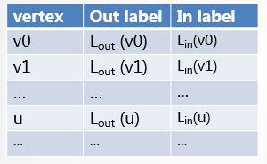
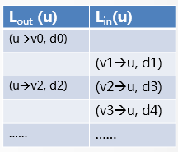
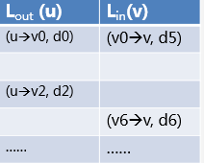
方法（Hop Doubling Label）：

Slide 6
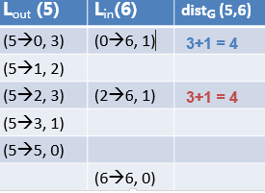
方法（Hop Doubling Label）：

Slide 7

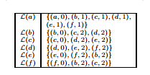

方法（Hop Doubling Label）：
Rank

Slide 8
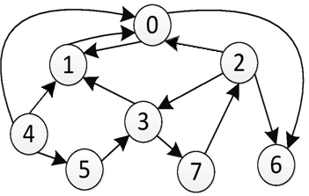
方法（Hop Doubling Label）：
R(0) > R(1) > R(2)

Slide 9
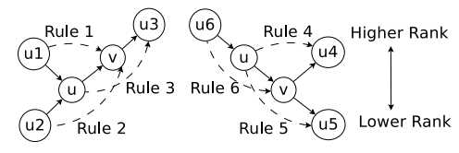
方法（Hop Doubling Label）：

Slide 10
实验配置
Ubuntu 15.04
Gcc 4.9.2
RAM: 4GB
CPU:Inter(R) Core(TM) i5-3230M CPU @ 2.60Hz

Slide 11
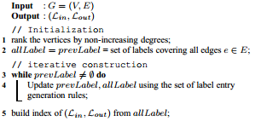
实验方法：
C++:

Slide 12
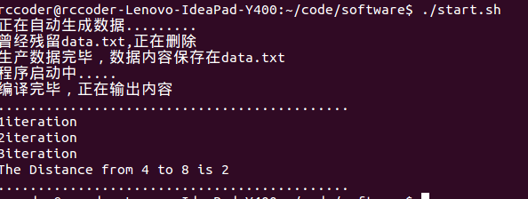
实验结果
.sh 脚本自动运行

Slide 13
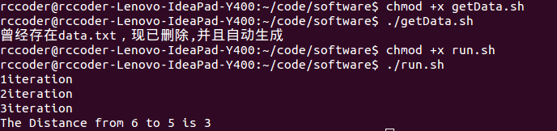
实验结果

Slide 14
实验结论
能够比较好的处理正确的处理数据
由于计算机配置等的一些限制，只是实现了小数据的实验，没有对大数据做相对的验证
该算法的时间复杂度：O（|V|logM（|V|/M + log|V|））

Slide 15
谢 谢！

